Slide 1
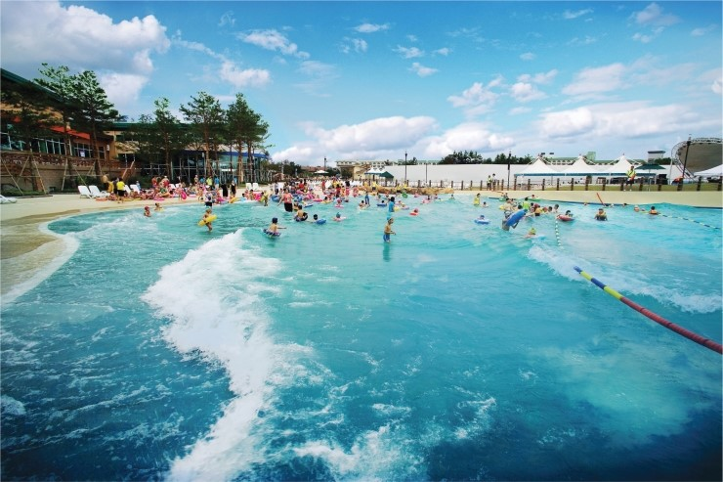
수영장
유아안전 도우미
swimming pool infant safety helper
2013156005 김동민 최종필 교수님
2013156047 허영민 최종필 교수님
2013156017 나기엽 최종필 교수님
2012150009 김상현 최종필 교수님

Slide 2
01
지적사항 & 답변
INDEX
02
졸업 연구 개요
03
시스템 수행 시나리오
04
관련 연구 및 사례
05
시스템 구성도
06
개발 환경 및 개발 방법
07
업무 분담
08
졸업 연구 수행일정
08
필요기술 및 참고문헌

Slide 3
지적사항 & 답변
수영장 내 위치를 파악하기 위한 알고리즘을 어떻게 구현할지 방법 모색
RSSI를 기반으로 위치를 인식
RSSI는 외부환경의 간섭에 영향을 많이 받음
UWB통신을 이용해 외부환경의 간섭에 적은 영향을 받음
삼각측량을 통해서 위치를 측위
위치를 1M 단위로 나누고 핑거프린팅 방법을 사용
신호를 받아 위치를 매핑

Slide 4
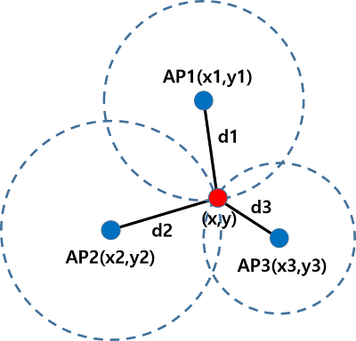
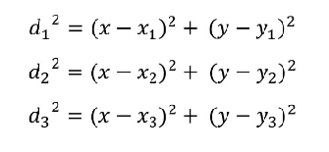
지적사항 & 답변
삼각측량
AP 4개를 이용하여 RSSI기반 삼각측량
RSSI값을 Friis 공식으로 계산하여 측량
UWB를 이용하여 정확한 데이터 전송

Slide 5
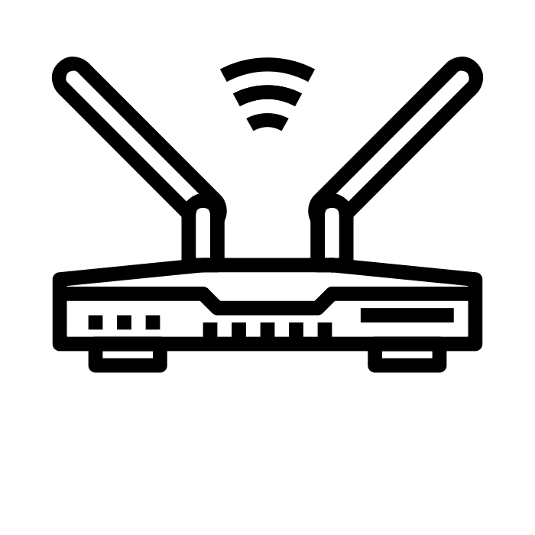
지적사항 & 답변
핑거 프린팅
임계 영역
A1 | A2 | A3 | A4 | A5 | A6 | A7 | A8 | A9 | A10
B1 | B2 | B3 | B4 | B5 | B6 | B7 | B8 | B9 | B10
C1 | C2 | C3 | C4 | C5 | C6 | C7 | C8 | C9 | C10
D1 | D2 | D3 | D4 | D5 | D6 | D7 | D8 | D9 | D10
E1 | E2 | E3 | E4 | E5 | E6 | E7 | E8 | E9 | E10
F1 | F2 | F3 | F4 | F5 | F6 | F7 | F8 | F9 | F10
G1 | G2 | G3 | G4 | G5 | G6 | G7 | G8 | G9 | G10

Slide 6
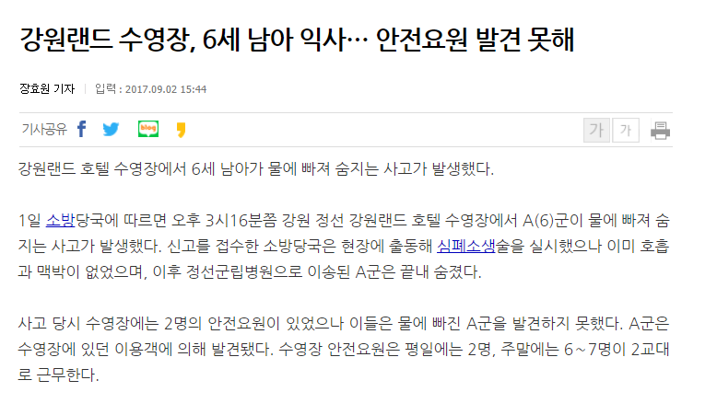
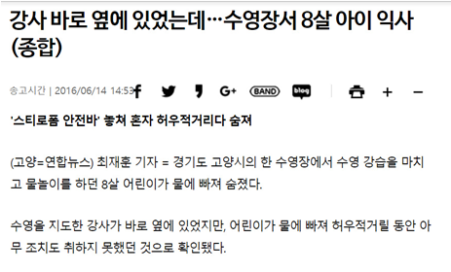
졸업 연구 개요
연구 개발 배경
안전요원의 사각 지역으로 인명사고 발생
다수의 수영장 이용으로 인해 사고 식별 불가
향후 안전 대책의 부재

Slide 7
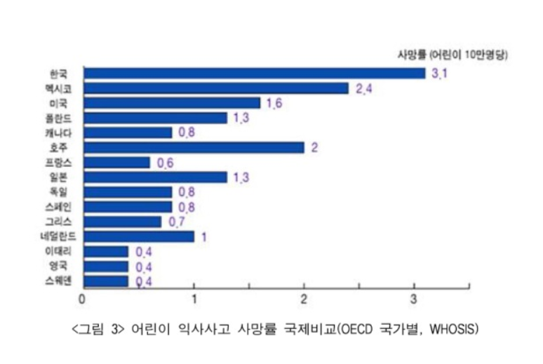
졸업 연구 개요
수영장 사고
OECD 국가중 가장 높은 사망률을
기록하고 있음
- 적절한 인원수가 배치되지 않고 있음

Slide 8
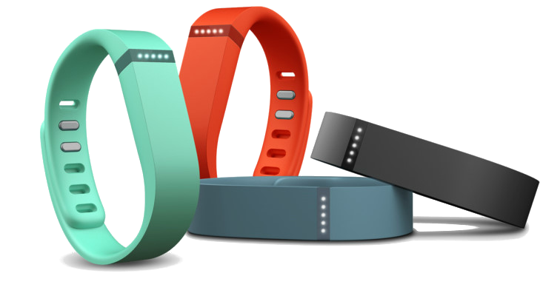
졸업 연구 개요
연구 개발 목표
사용자(유아)가 착용하기 쉬운 Band 형태를 제공
안전요원의 근무태만으로 인명사고 발생 시 즉각적인 대응 유도

Slide 9
졸업 연구 개요
연구 개발 효과
유아들에게 더 안전한 수영장 환경 제공
안전요원들의 원활한 구조활동 지원
수영장의 안전 시설 및 방침에 대한 부모들의 신뢰성 증가

Slide 10
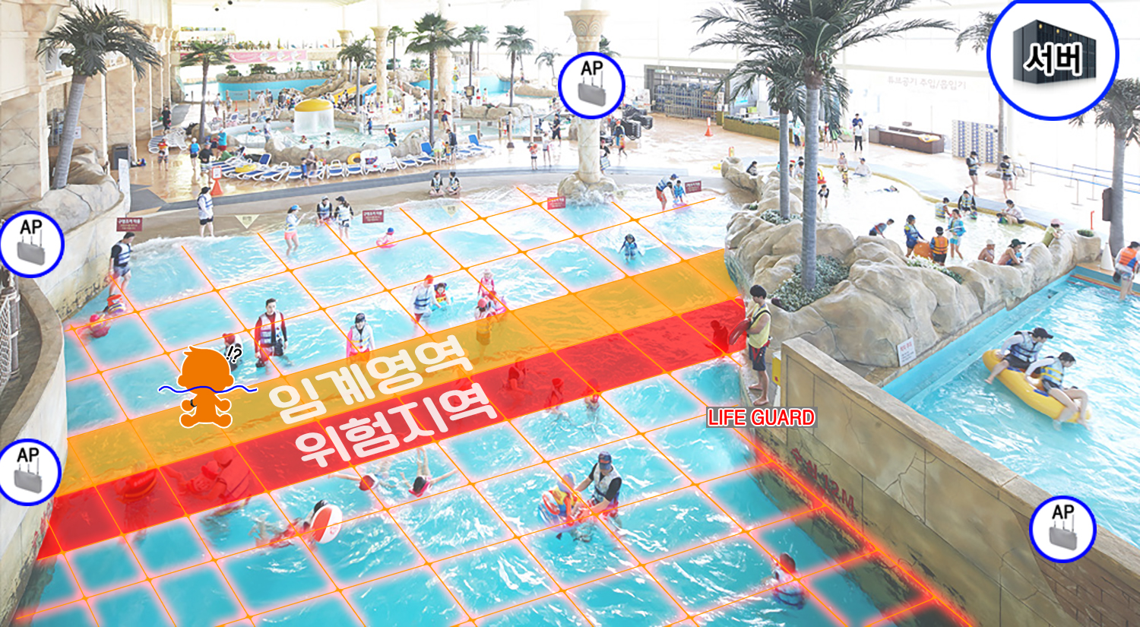
시스템 수행 시나리오
Notes:
위험지역에 진입 시 어찌 판단할 것인가?
실시간으로 위치를 받는건지 임계영역을 확인하는건지

Slide 11
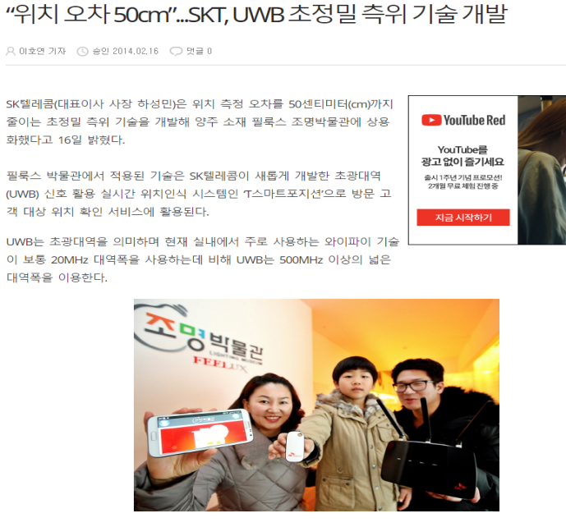
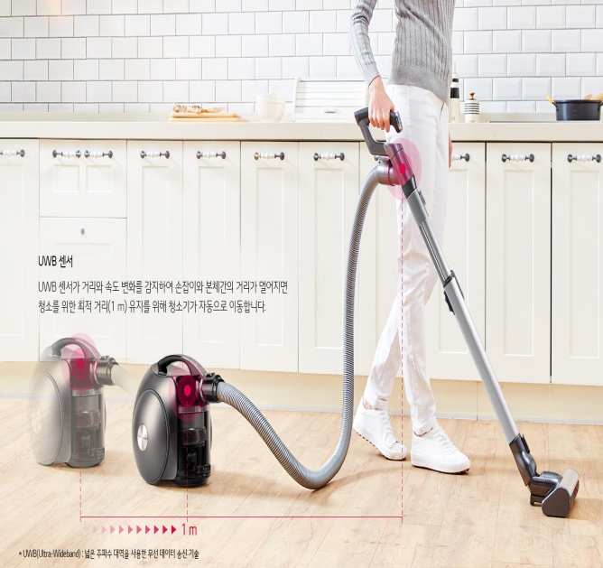
관련 연구 및 사례
다른 통신기술에 비해 통신거리가 길고 장애물에 강한 전달력을 가지고 있어
다양한 분야에서 관련 기술이 사용되고 있음
UWB
 | ZigBee | Wi-Fi | BLE | UWB
통신 거리 | 10-100m | 50-100m | 10-100m | 10-1000m
동작 주파수 | 868MHz 900-928MHz 2.4GHz | 2.5 & 5GHz | 2.4GHz | 3.1-10.6GHz
전력 소비 | 적음 | 많음 | 적음 | 적음
기타 | 반응속도 빠름 |  |  | 장애물에 강함
SK텔레콤 - T스마트 포지션
LG전자- 코드제로 T9

Slide 12

시스템 구성도
Child Band
DWM 1001
Server
Access Point
UWB Module
LED
위치 인식 알고리즘
DWM 1001
UWB Module
Wi-Fi
Guard Band
DB
UWB
DWM 1001
Rasepberry
Vibration
LED
UWB Module

Slide 13
개발 환경 및 개발 방법
Band
AP
SERVER
하드웨어
- DWM1001 Module
- DWM1001 - Dev
통신
- UWB
하드웨어
- Raspberry Pi
- DWM1001 Module
- DWM1001 - Dev
통신
- UWB
- WiFi
- TCP / IP
서버
- Spring framework
- Windows
통신
- TCP / IP

Slide 14
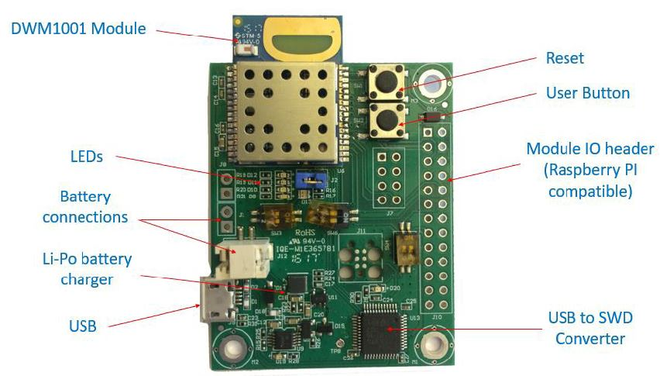
개발 환경 및 개발 방법
UWB 및 Bluetooth® 스마트 지원
USB 플래시 및 디버깅
IAR, Keil 및 GCC IDE 지원
유연한 아키텍처
모듈 애플리케이션에서 시스템을 설계하는 임베디드 API
SPI, UART & BLE을 통한 구성 및 제어를위한 외부 API
온보드 헤더를 통한 모든 DWM1001 GPIO 및 인터페이스에 대한 액세스
26 핀 Raspberry PI 호환 헤더 (헤더는 포함되지 않음)
재설정 및 사용자 정의 단추 및 LED
배터리 충전 회로

Slide 15
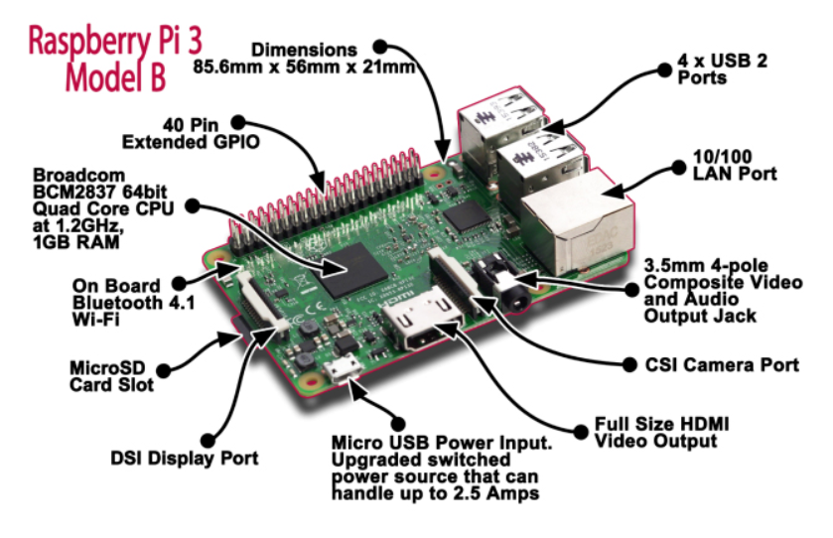
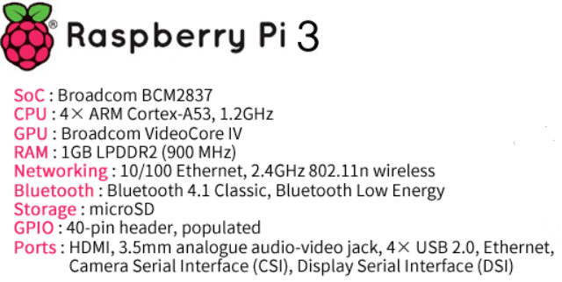
개발 환경 및 개발 방법

Slide 16
업무 분담
 | 김동민 | 허영민 | 나기엽 | 김상현
자료수집 | 수영장 안전시설 및 방침, UWB를 이용한 통신 방법 등 조사
업무 | 프로젝트 총괄 서버 UI | 알고리즘 개발 서버 UI | 밴드 개발 통신 관리(개발) | AP개발 통신 관리(개발)
테스트 | 통합테스트 유지보수

Slide 17
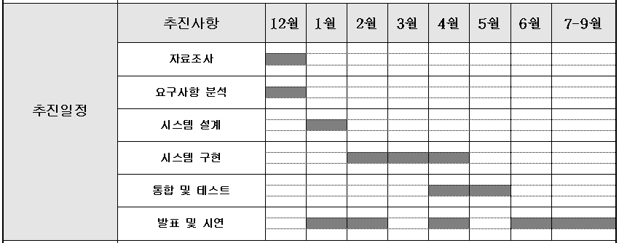
졸업연구 수행 일정

Slide 18
참고 문헌
UWB의 매질 투과성 시험https://m.blog.naver.com/PostView.nhn?blogId=espone1117&logNo=220437282828&isFromSearchAddView=true
https://m.blog.naver.com/PostView.nhn?blogId=espone1117&logNo=220442660096&proxyReferer=https%3A%2F%2Fm.search.naver.com%2Fsearch.na
거리 추정방법 논문
http://jkais99.org/journal/Vol17No8/p05/bk/bk.pdf
UWB 초정밀 측위 시스템에서 효율적인 Wireless Time Synchronization 기법https://winter.kics.or.kr/storage/paper/event/2015_winter2014/publish/6D-2.pdf

Slide 19
이미지 출처
워터파크 : http://enfant.designhouse.co.kr/magazine/type2view.php?num=52546
스마트 밴드 : http://www.etnews.com/20140529000028
수영장 : http://normalog.com/2334
아이콘 : https://thenounproject.com/
라즈베리 : http://haru.kafra.kr/79
보드 : https://www.semiconductorstore.com/cart/pc/viewPrd.asp?idproduct=70927

Slide 20
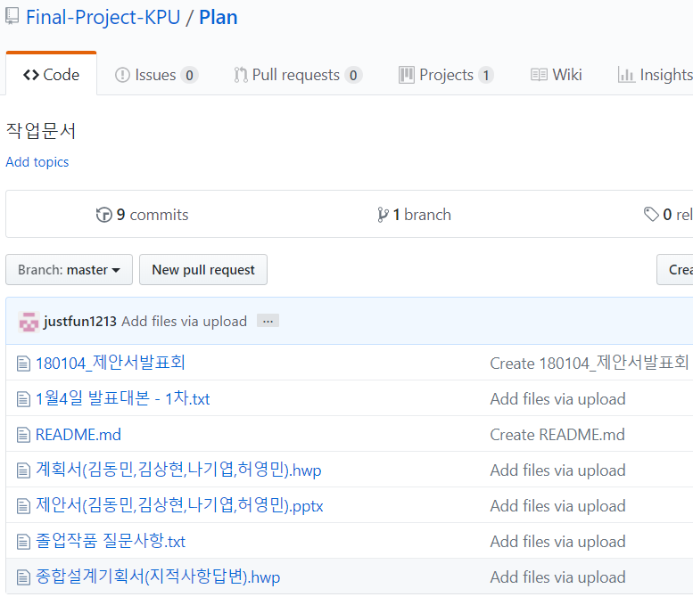
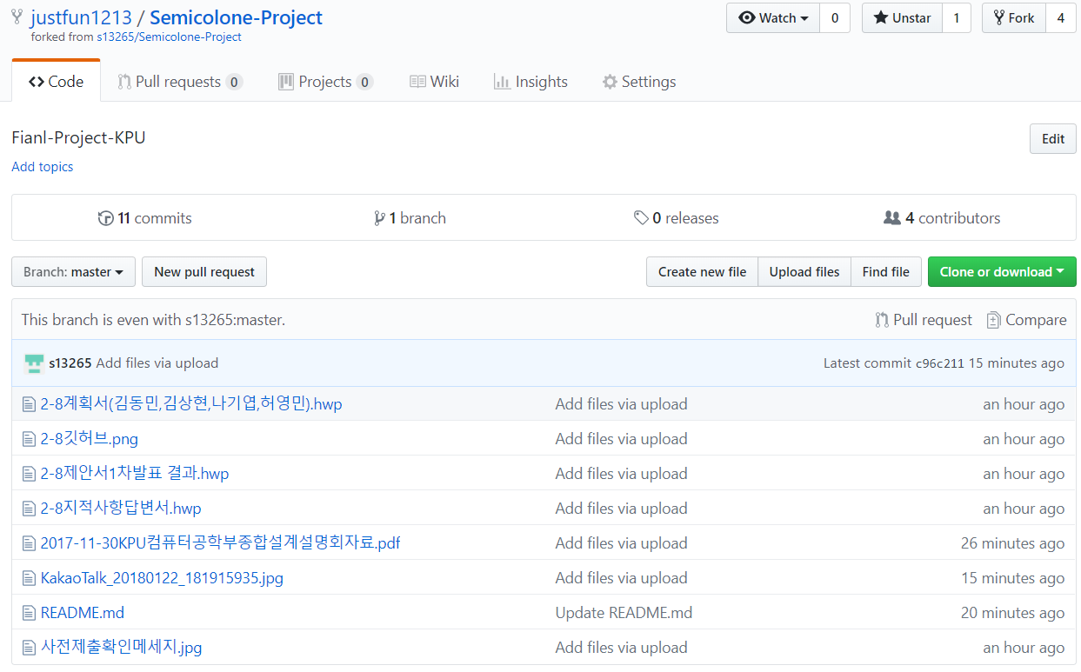
깃허브
https://github.com/Final-Project-KPU -https://github.com/justfun1213/Semicolone-Project

Slide 21
Q & A
감사합니다

Slide 22
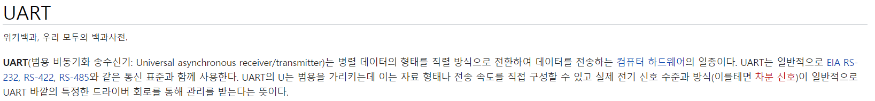
부록
RSSI (Received Signal Strength Indicator)
ㅇ 잡음이 포함된 무선/RF `수신 신호 세기`에 대한 매우 일반적인 명칭 - 간단하게 측정하고 확인할 수 있는
수신 전파 신호의 세기를 말함 .
즉, 수신 전력(단위 : [dBm])을 나타냄 .. 통상적으로 안테나 및 수신기 회로 내부 손실은 제외
ㅇ 이동통신/무선통신 등 관련 표준들에서 RSSI를 정의할 때는, - 복잡한 추가적 복조 연산과정을 포함하지
않은채, - 단순히 평균된 RSSI 등 만을 요구하고 있는 편임

Slide 23
부록
Wi-Fi
장점 : 고출력으로 넓은 범위에 서비스 제공
단점 : AP마다 파워 출력이 다르기 때문에 위치 인식 측면에서 오차 발생
BLE
장점 : 10m 내에서는 정확한 인식 가능
단점 : 10m 거리 외에서 오차가 큼
UWB
장점 : 저전력, 실내측위 시 15cm 이내의 정확도
단거리 구간에서 넓은 주파수 대역을 통해 많은 양의 데이터를 전송할수 있다.
인식거리 50m내외
매우 짧은 펄스를 사용하므로 rssi를 사용할 경우의 외부환경에 대한 간섭을 덜 받는다.

